Slide 1

আজকের ক্লাসে সবাইকে
স্বাগতম

Slide 2

শিক্ষক পরিচিতি :
মোছা: রোজী আক্তার
প্রভাষক : জীববিজ্ঞান
বারআড়িয়া শহীদ স্মরণী মহাবিদ্যালয়,
বটিয়াঘাটা খুলনা।
মোবাইল নং : 01717810984
E.Mail : roziaktar83@gmail.com

Slide 3
পাঠ পরিচিতি :
বিষয় : জীববিজ্ঞান
শ্রেণি : দ্বাদশ
অধ্যায় : ৬ষ্ট ( মানব শারীরতত্ত্ব
: বর্জ্য ও নিষ্কাশন)
সময় : ৪৫ মিনিট
তারিখ : ১৭.০৮.২০২৬

Slide 4
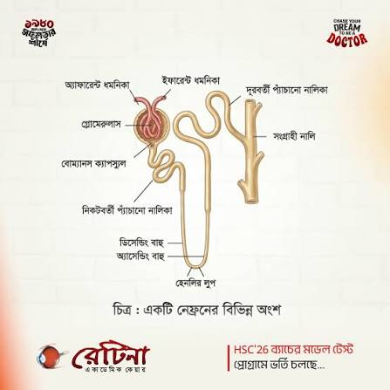
ছবিতে তোমরা কি দেখতে পাচ্ছো ?
আদর্শ নেফ্রন

Slide 5
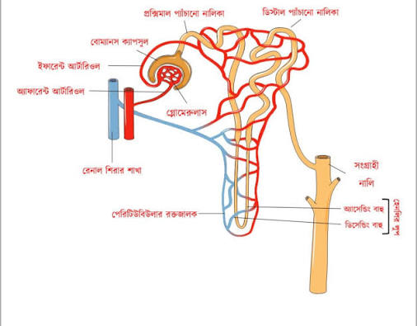
পাঠশিরোনাম :
আজকের ক্লাসের আলোচ্য বিষয় -
বৃক্কের সূক্ষ্ম গঠন

Slide 6
শিখনফল :
এ পাঠ শেষে শিক্ষার্থীরা –
১. নেফ্রন কি তা বলতে পারবে।
২. একটি আদর্শ নেফ্রনের গঠন বর্ণনা করতে পারবে।

Slide 7
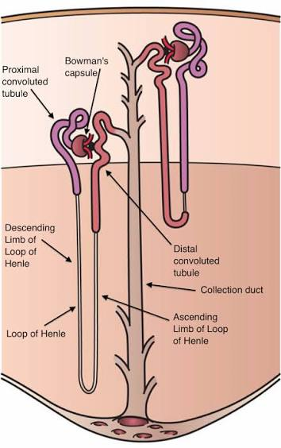
নেফ্রন কি ?
নেফ্রন হলো বৃক্ক বা কিডনির গঠনগত ও কার্যকরী একক। একটি পূর্ণাঙ্গ আদর্শ নেফ্রন রক্ত পরিশোধন করে মূত্র তৈরি করে এবং দেহের পানির সমতা রক্ষা করে। মানবদেহের প্রতিটি কিডনিতে প্রায় ১০ থেকে ১৫ লক্ষ নেফ্রন থাকে।

Slide 8
বৃক্কের সূক্ষ্ম গঠন :
গঠনগতভাবে একটি আদর্শ নেফ্রন ২টি অংশ নিয়ে গঠিত :
ক. রেনাল করপাসল্ বা মালপিজিয়ান বডি –
১. বোম্যানস ক্যাপসুল
২. গ্লোমেরুলাস
খ. রেনাল টিউবিউলস বা বৃক্কীয় নালিকা –
১. নিকটবর্তী প্যাচানো নালিকা
২. নেফ্রন ফাঁস বা হেনলির লুপ
৩. দূরবর্তী প্যাঁচানো নালিকা

Slide 9
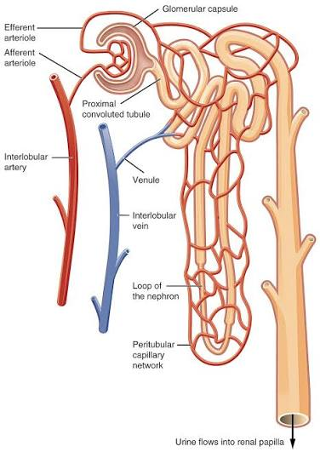
ক. রেনালকরপাসল্ বা মালপিজিয়ান বডি :
একটি আদর্শ নেফ্রনের মালপিজিয়ান অঙ্গ বা রেনাল করপাসল হলো নেফ্রনের অগ্রভাগের প্রসারিত অংশ যা রক্ত পরিস্রাবণে অংশ নেয়। এটি মূলত দুটি অংশ নিয়ে গঠিত: গ্লোমেরুলাস এবং বোম্যান্স ক্যাপসুল।

Slide 10
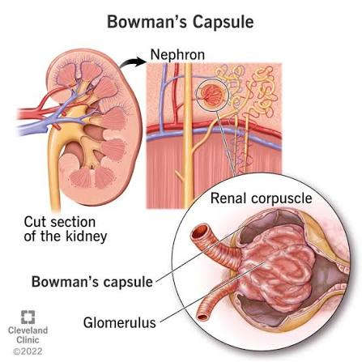
১. বোম্যানস ক্যাপসুল :
বোম্যান্স ক্যাপসুল হলো আদর্শ নেফ্রনের রেচন অঙ্গের (রেনাল করপাসল) সম্মুখ অংশে অবস্থিত একটি দ্বিস্তরবিশিষ্ট, পেয়ালা বা কাপের মতো প্রসারিত অংশ, যা গ্লোমেরুলাসকে আবৃত করে রাখে।
১৮৪২ সালে স্যার উইলিয়াম বোম্যান এই অংশটি আবিষ্কার করেন বলে তাঁর নামানুসারে এর নামকরণ করা হয়।

Slide 11
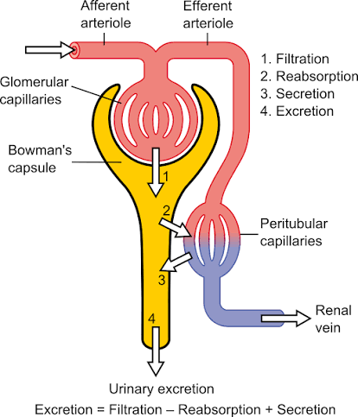
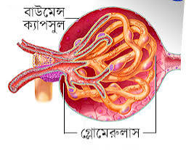
২. গ্লোমেরুলাস :
আদর্শ নেফ্রনের রেনাল করপাসল (বা ম্যালপিজিয়ান বডি)-এর ভেতরে বোম্যান্স ক্যাপসুল দ্বারা বেষ্টিত একগুচ্ছ বিশেষায়িত রক্ত কৈশিক নালিকার জালককে গ্লোমেরুলাস বলে। এটি বৃক্কে রক্ত পরিস্রাবণের প্রধান ছাঁকনি বা ফিল্টার হিসেবে কাজ করে।

Slide 12
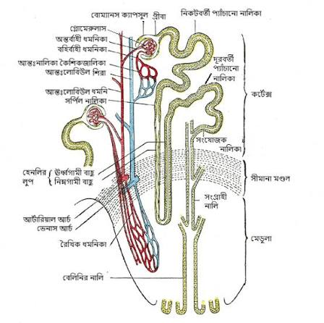
খ.রেনাল টিউবিউলস বা বৃক্কীয় নালিকা :
একটি আদর্শ নেফ্রনের বোম্যান্স ক্যাপসুল বাদে বাকি দীর্ঘ, নলাকার এবং পেঁচানো অংশটিকে রেনাল টিউবিউল বা বৃক্কীয় নালিকা বলে। এটি মূলত বোম্যান্স ক্যাপসুলের অংকীয় দেশ থেকে শুরু হয়ে সংগ্রহী নালিকা পর্যন্ত বিস্তৃত থাকে।

Slide 13
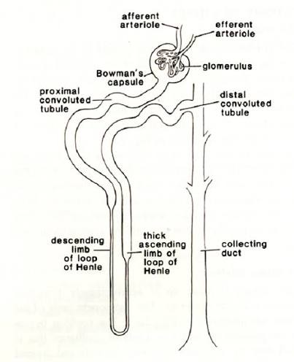
১. নিকটবর্তী প্যাঁচানো নালিকা :
একটি আদর্শ নেফ্রনের বোম্যান্স ক্যাপসুলের একদম পিছন থেকে শুরু করে হেনলির লুপ পর্যন্ত বিস্তৃত অত্যন্ত কুন্ডলী পাকানো নালিকাটিকে নিকটবর্তী প্যাঁচানো নালিকা বলে।

Slide 14
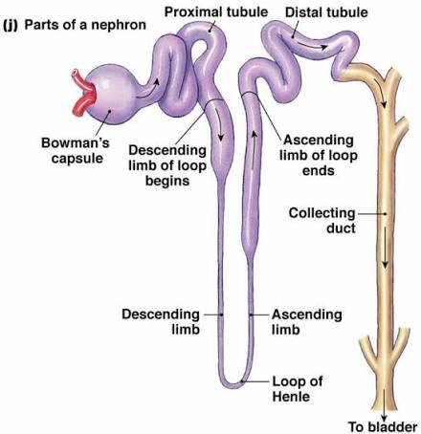
২. নেফ্রন ফাঁস বা হেনলির লুপ :
একটি আদর্শ নেফ্রনের রেনাল টিউবিউলে বোম্যান্স ক্যাপসুলের পরে অবস্থিত এবং মেডুলা অঞ্চলে প্রসারিত U-আকৃতির নলটিকে হেনলির লুপ বা নেফ্রন ফাঁস বলে।

Slide 15
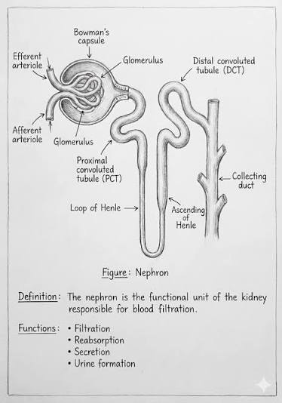
৩. দূরবর্তী প্যাঁচানো নালিকা :
দূরবর্তী প্যাঁচানো নালিকা হলো মানবদেহের বৃক্ক বা কিডনির নেফ্রনের রেনাল টিউবিউলের একটি অন্যতম প্রধান অংশ।
রেনাল টিউবিউলের হেনলির লুপের ঠিক পরবর্তী এবং সংগ্রাহী নালিকার পূর্ববর্তী অংশকে দূরবর্তী প্যাঁচানো নালিকা বলে।

Slide 16
একক কাজ :
গ্লোমেরুলাস এর কাজগুলো লিখ।

Slide 17
মূল্যায়ন :
১. বৃক্কের গাঠনিক ও কার্যগত একক কোনটি?
উত্তর : নেফ্রন।
২. বৃক্কের সূক্ষ্ম গঠনের সঠিক বর্ণনা প্রথম কে দিয়েছিলেন?
উত্তর : স্যার উইলিয়াম বোম্যান।
৩. হেনলির লুপ নেফ্রনের কোনটির অংশ?
উত্তর : রেনাল টিউব্যুলস।

Slide 18
বাড়ির কাজ :
মালপিজিয়ান বডির চিহ্নিত চিত্র অঙ্কন করে আনবে।

Slide 19

ধন্যবাদ

